Slide 1
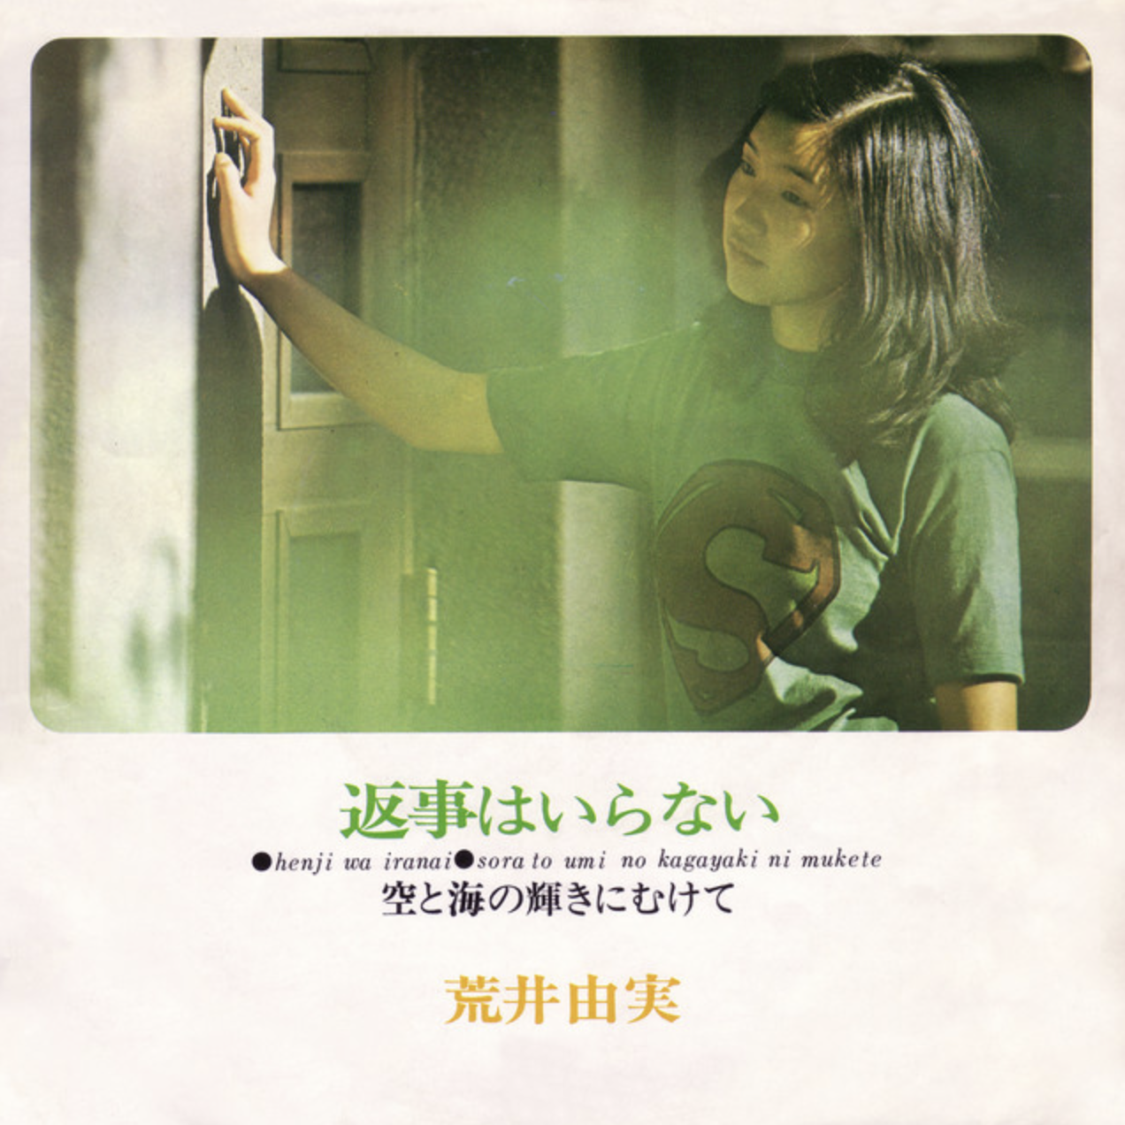
歌で学ぶ 日本語
第7週、その1

Slide 2
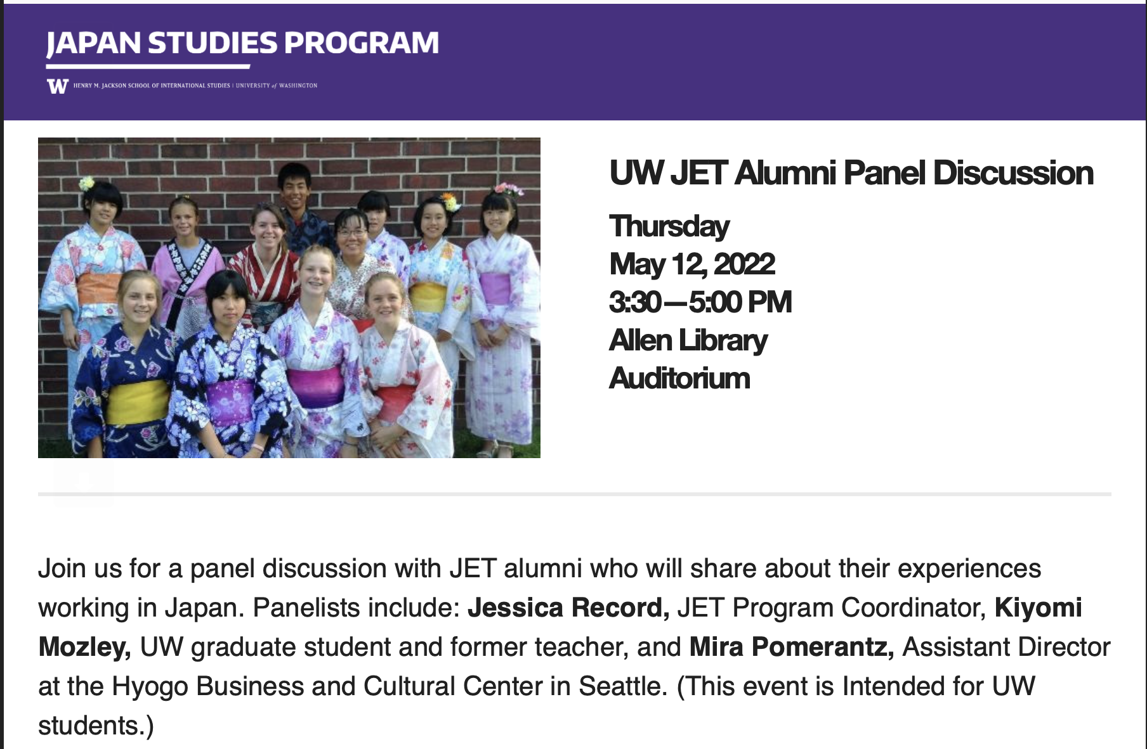
Notes:
Amy Snyder Ohta is inviting you to a scheduled Zoom meeting.
Topic: Amy's Winter quarter classes
Time: This is a recurring meeting Meet anytime
Join Zoom Meeting
https://washington.zoom.us/j/91617852059
Meeting ID: 916 1785 2059
One tap mobile
+12532158782,,91617852059# US (Tacoma)
+12063379723,,91617852059# US (Seattle)
Dial by your location
+1 253 215 8782 US (Tacoma)
+1 206 337 9723 US (Seattle)
+1 346 248 7799 US (Houston)
+1 602 753 0140 US (Phoenix)
+1 669 219 2599 US (San Jose)
+1 669 900 6833 US (San Jose)
+1 720 928 9299 US (Denver)
+1 971 247 1195 US (Portland)
+1 213 338 8477 US (Los Angeles)
+1 301 715 8592 US (Washington DC)
+1 312 626 6799 US (Chicago)
+1 470 250 9358 US (Atlanta)
+1 470 381 2552 US (Atlanta)
+1 646 518 9805 US (New York)
+1 646 876 9923 US (New York)
+1 651 372 8299 US (Minnesota)
+1 786 635 1003 US (Miami)
+1 267 831 0333 US (Philadelphia)
Meeting ID: 916 1785 2059
Find your local number: https://washington.zoom.us/u/aciBGQPrqp
Join by SIP
91617852059@zoomcrc.com
Join by H.323
162.255.37.11 (US West)
162.255.36.11 (US East)
221.122.88.195 (China)
115.114.131.7 (India Mumbai)
115.114.115.7 (India Hyderabad)
213.19.144.110 (Amsterdam Netherlands)
213.244.140.110 (Germany)
103.122.166.55 (Australia Sydney)
103.122.167.55 (Australia Melbourne)
209.9.211.110 (Hong Kong SAR)
149.137.40.110 (Singapore)
64.211.144.160 (Brazil)
69.174.57.160 (Canada Toronto)
65.39.152.160 (Canada Vancouver)
207.226.132.110 (Japan Tokyo)
149.137.24.110 (Japan Osaka)
Meeting ID: 916 1785 2059

Slide 3
返事はいらない
荒井由美
あら い ゆ み

Slide 4
意味を覚えている？
い み
おぼ
遠く離れる（とおくはなれる）
思い出す（おもいだす）
返事（へんじ）
じっとしている
届く（とどく）
かりる
おわりのところ
気に入る（きにいる）
いらない
ひとりぼっち
涙が出る（なみだがでる）
昔（むかし）

Slide 5
返事はいらない のワークシート をしましょう！
荒井由美
あら い ゆ み

Slide 6
返事はいらない を聴きましょう！
荒井由美
あら い ゆ み

Slide 7
歌詞の書き方
か し
オンラインからのコピペ
オンラインの歌詞を見て、手で書く。
スクリーンショットをとる。
歌を何回も聴きながら、歌詞を書く。書いたら、オンラインの歌詞を見て、分からなかったところをなおす。
その他

Slide 8


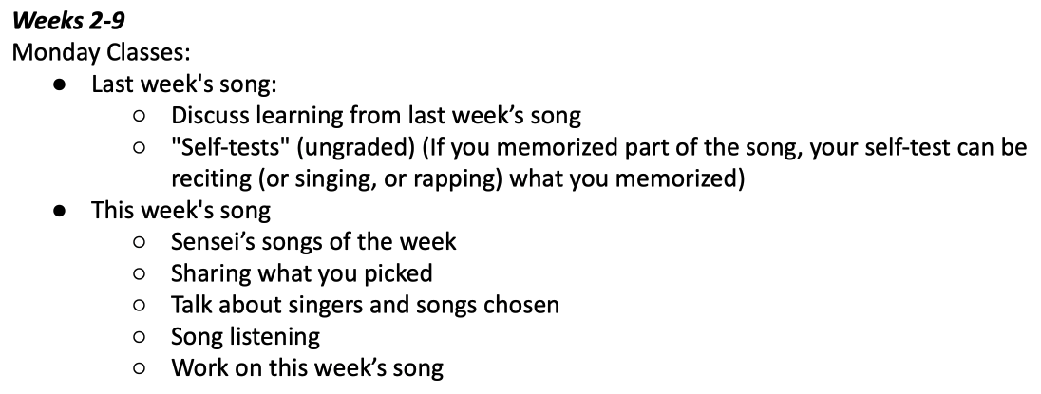
今日の授業のスケジュール
Remember to include
クラスでの会話のために

